Slide 1
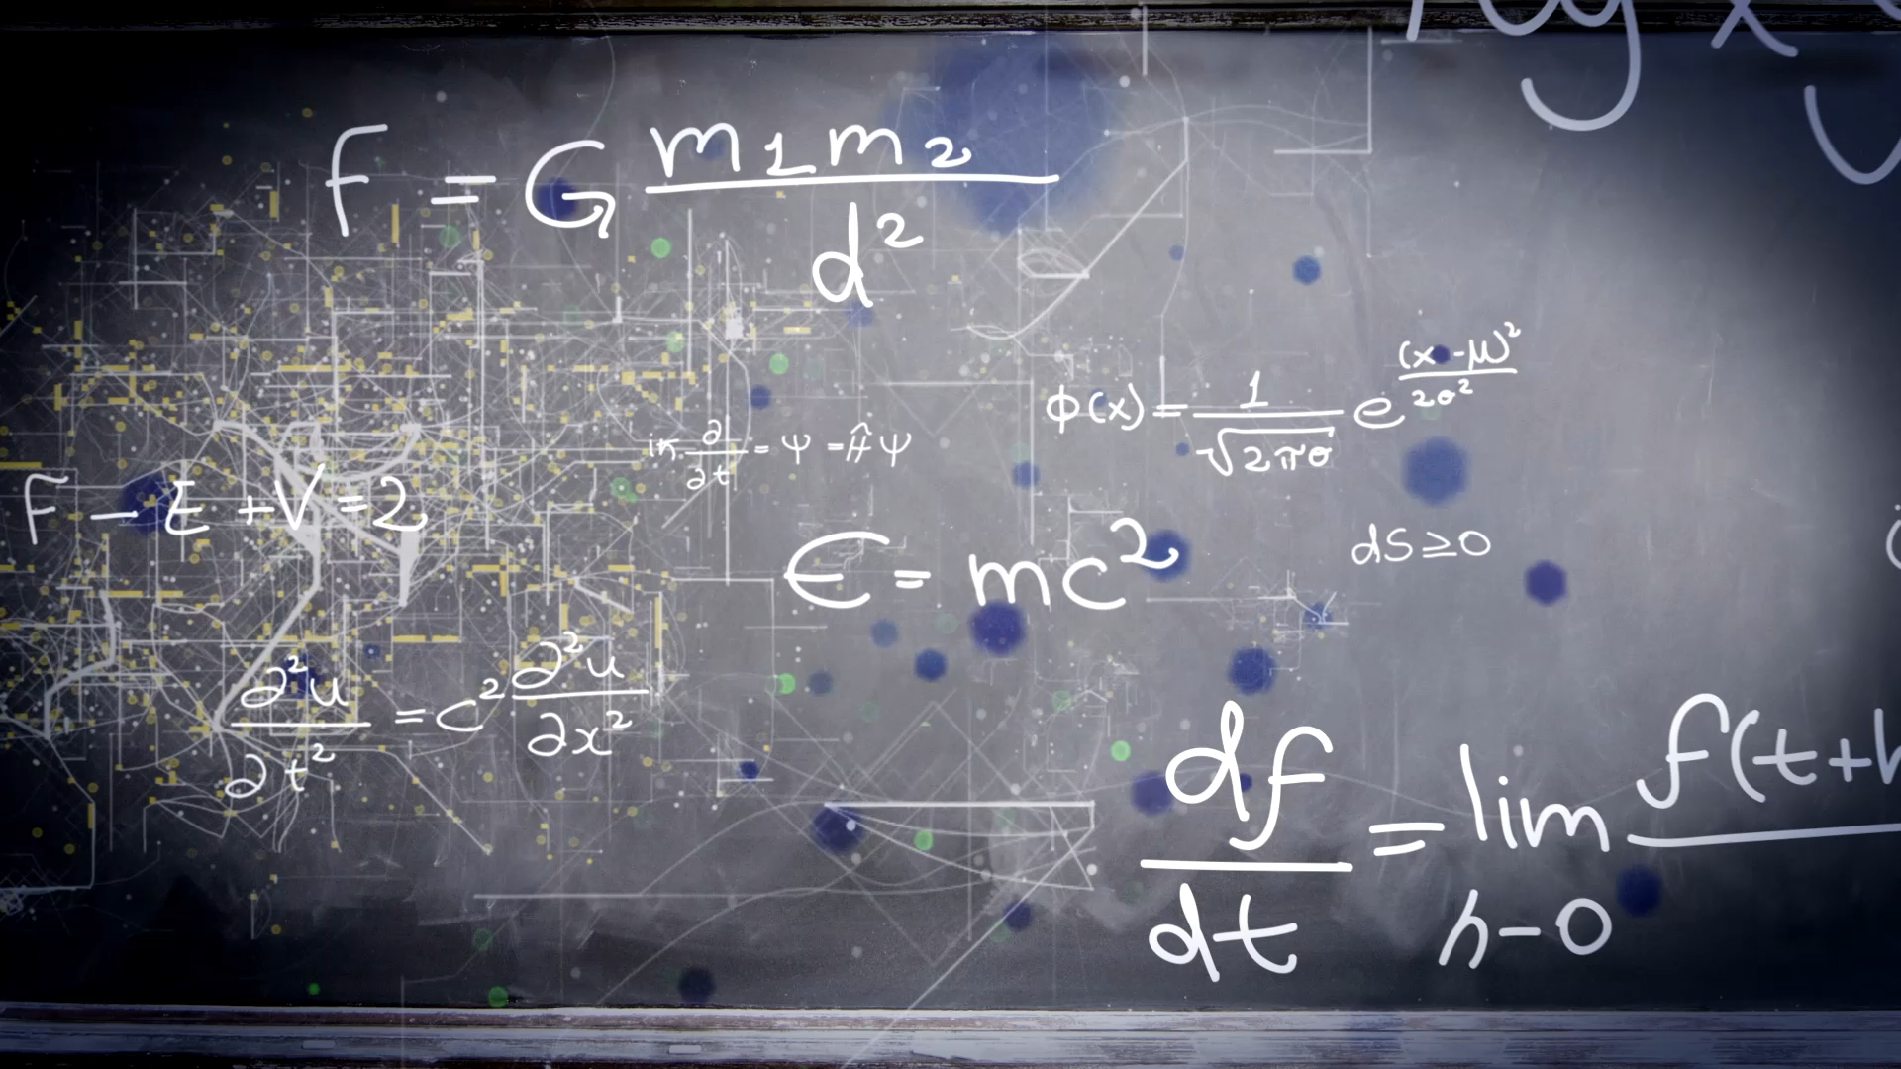
KURS: Viderekomne programmeringskonsepter

Slide 2

Innhold i kurset
Python
Exceptions (unntaksbehandling)
Arrow notation
List comprehension
Lambda funksjoner
Rekursjon
JavaScript
Conditional operator
Arrow functions

Slide 3
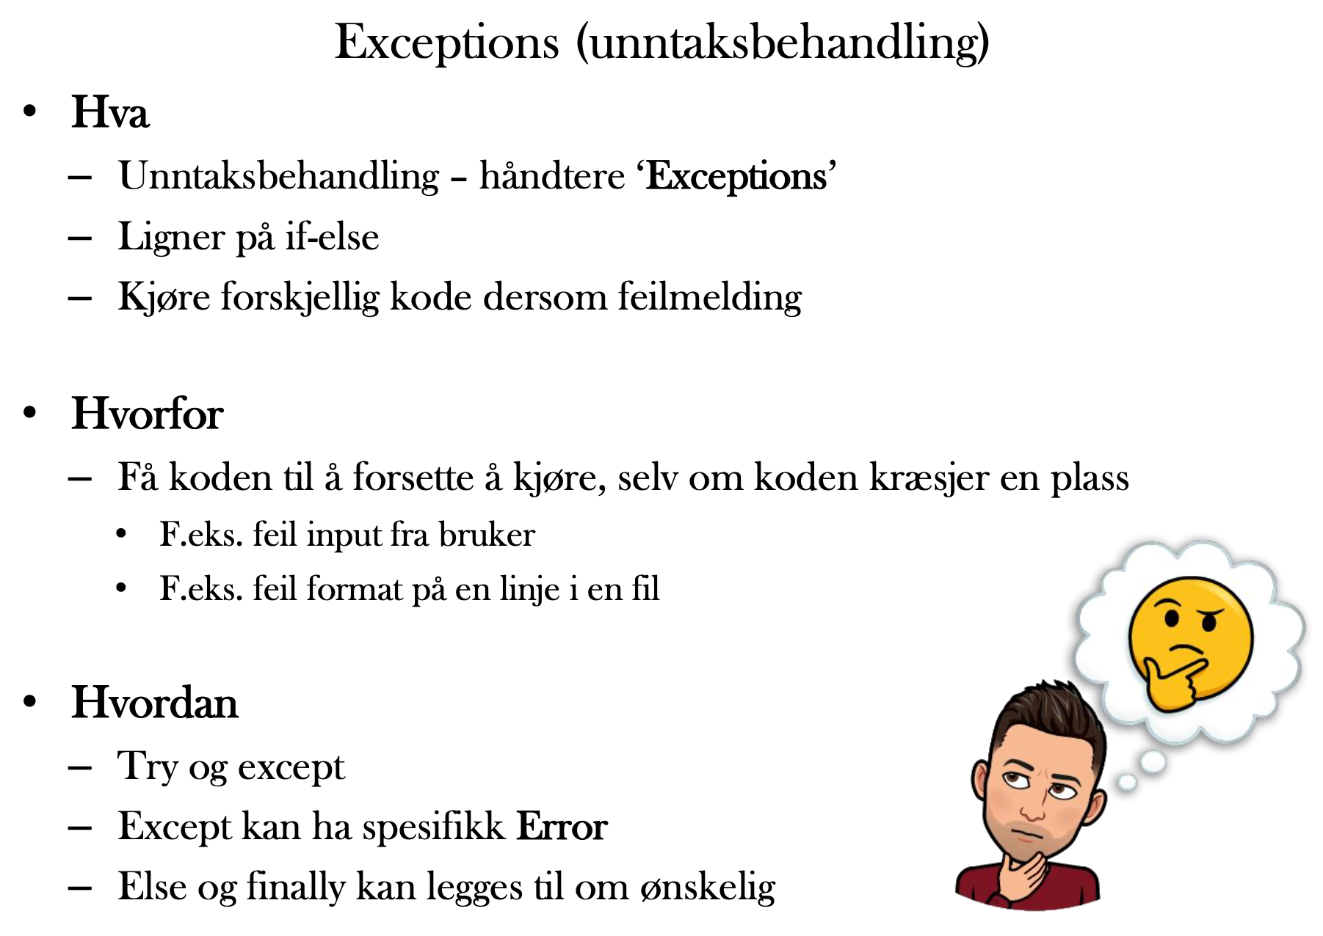

Slide 4
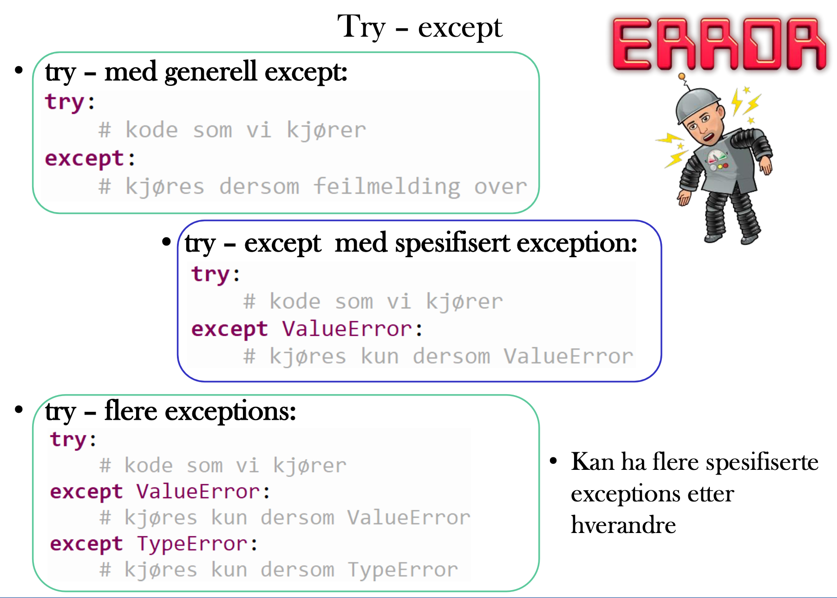

Slide 5
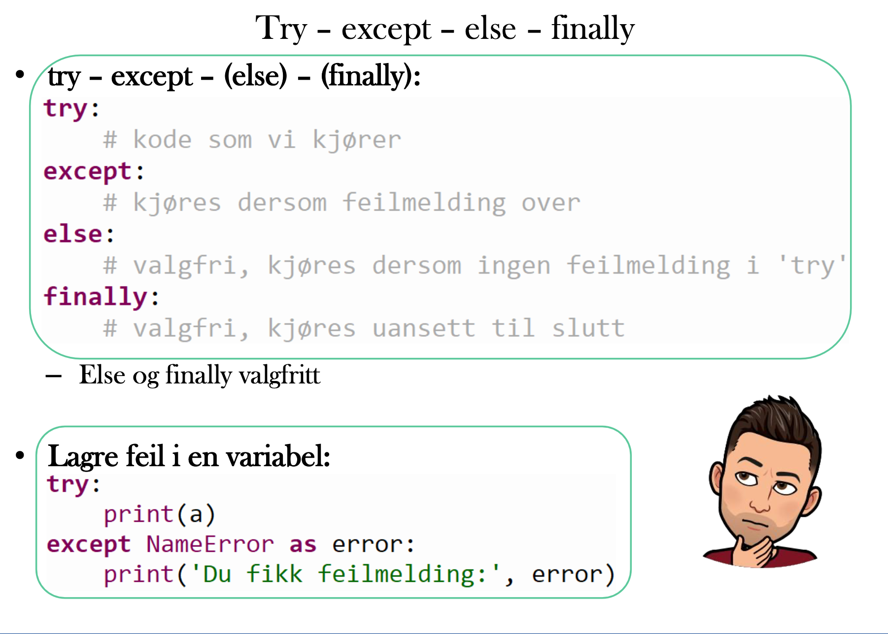

Slide 6
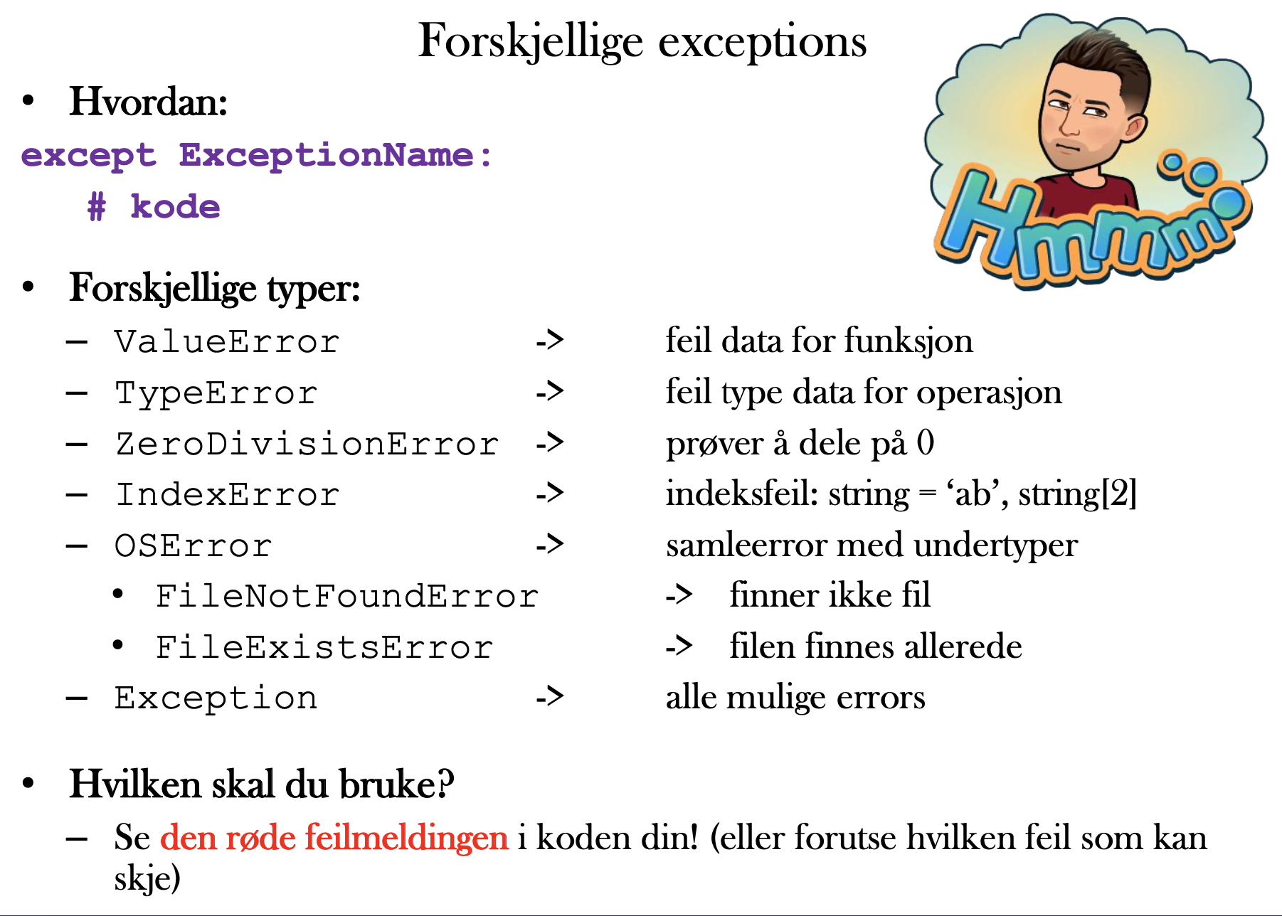

Slide 7

Arrow notation
Hva
Konsept som brukes i Python-programmering
Hvorfor
Dokumentasjon av kode
«I stedet for» kommentarer
Hvordan
Skrive «-> datatype» i funksjonshodet ditt
Eksempel!

Slide 8
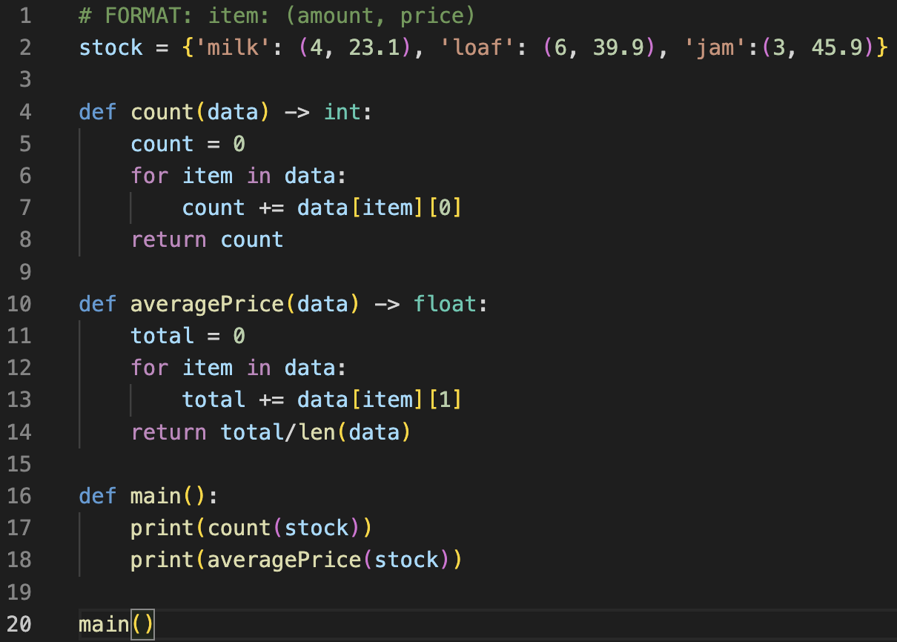


Slide 9
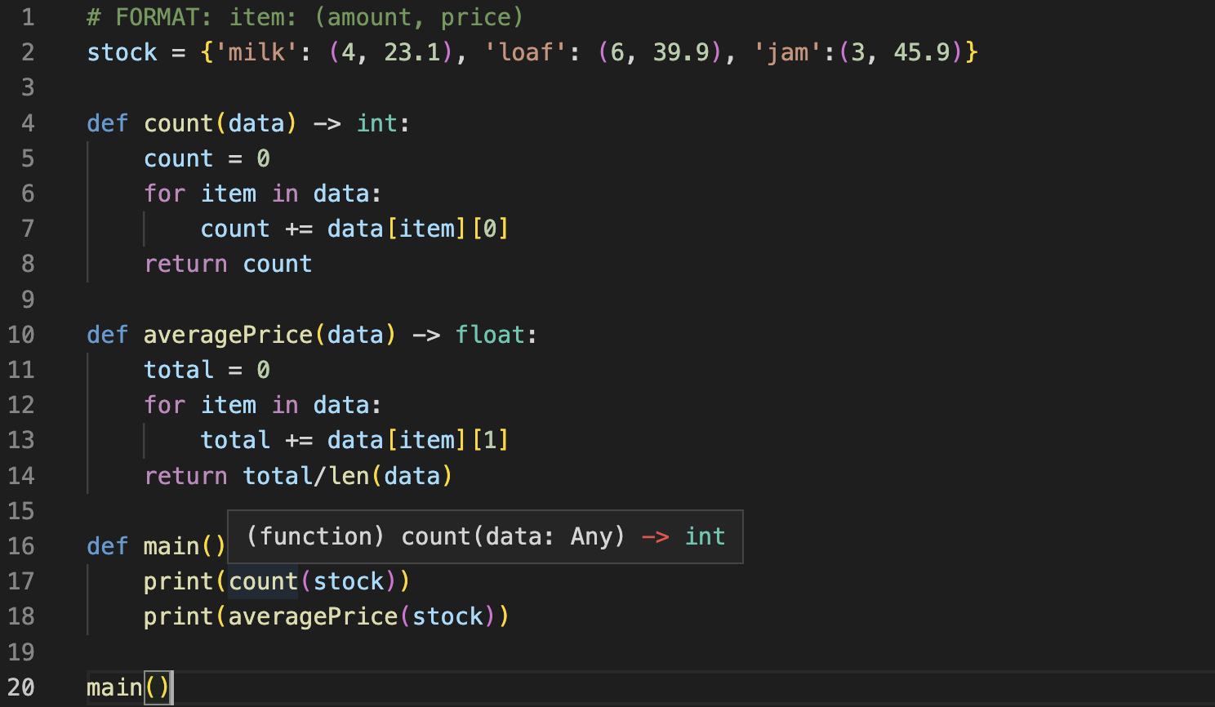

Slide 10
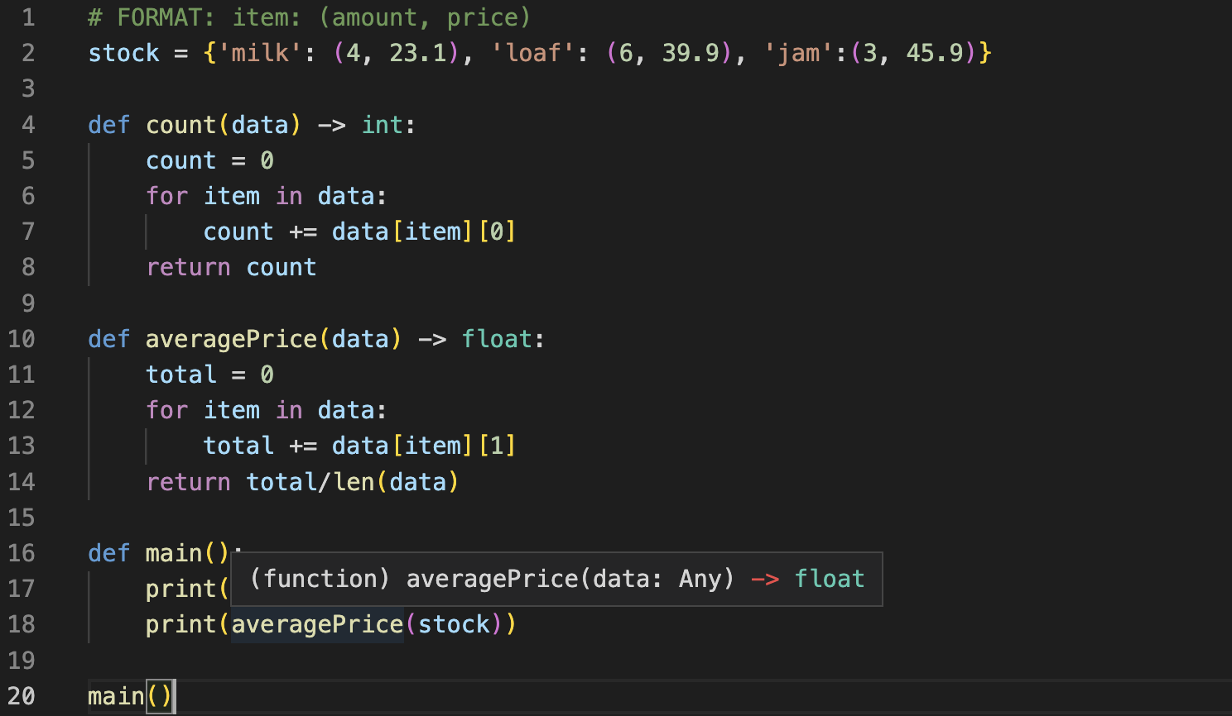

Slide 11

List comprehension
Hva
En måte å lage en liste på
Hvorfor
Koden kan bli ryddigere
Færre linjer med kode
Hvordan
[RETURVERDI for x in LISTE]
Kan også legge inn if/else

Slide 12

List comprehension: Eksempler
En liste med 10 ‘YES’:
En liste med 5 ‘YES’:
En liste med 5 ‘NO’ og 5 ‘YES’:

Slide 13

Oppgaver – prøve ut list comprehension
Lag en liste med alle tall fra 1 til 10 ganget med seg selv, bruk list comprehension
Lag en funksjon som tar inn et tall som parameter. Funksjonen skal returnere en liste på med 10 tall, der parametret angir en plass det skal være en 1’er. Resten av tallene skal være null. Bruk list comprehension

Slide 14

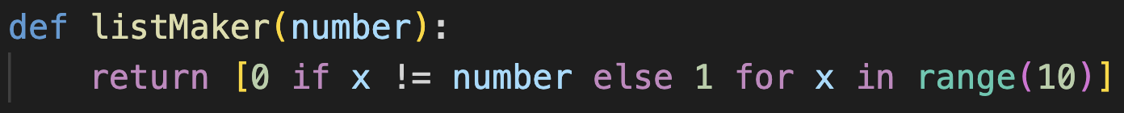
Lag en liste med alle tall fra 1 til 10 ganget med seg selv, bruk list comprehension
Lag en funksjon som tar inn et tall som parameter. Funksjonen skal returnere en liste på med 10 tall, der parametret angir en indeks det skal være en 1’er. Resten av tallene skal være null. Bruk list comprehension

Slide 15

Lambda funksjoner
Hva
One-liner for å skrive en funksjon
Hvorfor
Brukes når du har en «kort» funksjon der du ønsker å begrense mengden plass den tar
Hvordan
Skrivemåten er litt spesiell:
funksjonsnavn = lambda parameter1, parameter2 : returverdi
funksjonsnavn = lambda parameter : returverdi if betingelse else returverdi

Slide 16


Oppgave med Lambda-funksjon
Oppgave:
Lag en lambda-funksjon som tar inn to parametre
Dersom begge parametrene er heltall skal de ganges sammen og returneres
Skriv ut en beskjed dersom det ikke er heltall
Kall på funksjonen
Utvid:
Endre til at ValueError returneres på else
Kall på funksjonen inni en try-except-else-finally struktur, legg til en melding om at det var riktig format på else, og en melding om at du er ferdig på finally

Slide 17

Rekursjon
Hva
Kalle på funksjon inni seg selv
Hvorfor
Fungerer litt som en løkke, som da gjøres frem til man er fornøyd
Hvordan
Eksempel!

Slide 18
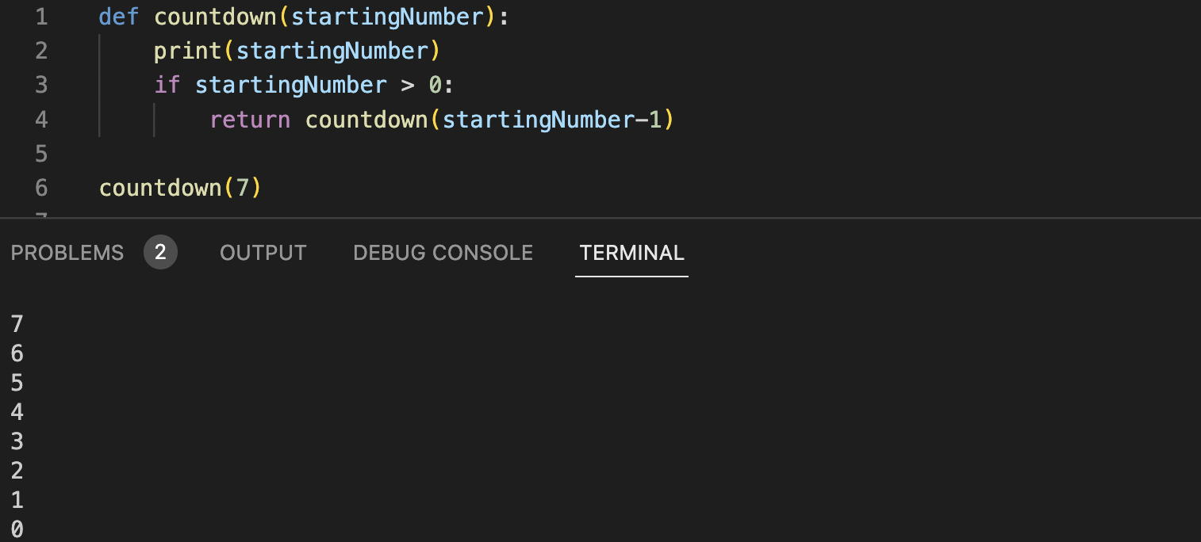

Eksempel - rekursjon

Slide 19
Eksempel - rekursjon
startingNumber = 7

Slide 20
Eksempel - rekursjon
startingNumber = 7

Slide 21
Eksempel - rekursjon
startingNumber = 7

Slide 22
Eksempel - rekursjon
startingNumber = 6

Slide 23
Eksempel - rekursjon
startingNumber = 6

Slide 24
Eksempel - rekursjon
startingNumber = 6

Slide 25
Eksempel - rekursjon
startingNumber = 5

Slide 26

Oppgave rekursjon
Lag et passord i en variabel
Lag en funksjon som spør brukeren om passord
Kall på funksjonen på nytt dersom det ikke er korrekt passord
Dersom det er korrekt passord skal du gi brukeren beskjed om det
Utvid:
Skriv funksjonen som en lambda-funksjon

Slide 27

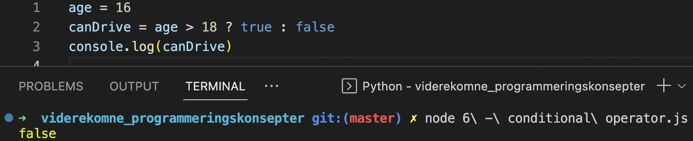
Conditional operator
Hva
If/else statement puttet i en one-liner
Hvorfor
Effektivisere kode
Hvordan
betingelse ? if-blokk : else-blokk

Slide 28


Arrow funksjoner
Hva
Kortere måte å skrive funksjoner på
Innebygget return
Hvorfor
«Standard å bruke»
Lese andres kode
Lesbarhet av kode
Hvordan
funksjonsnavn = () => { returverdi }
funksjonsnavn = (parameter1, parameter2) => { returverdi }
funksjonsnavn = parameter => returverdi

Slide 29

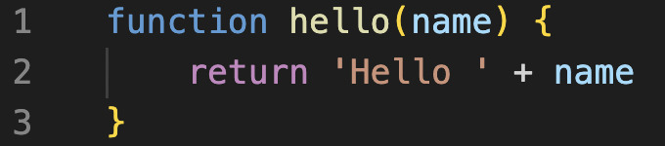
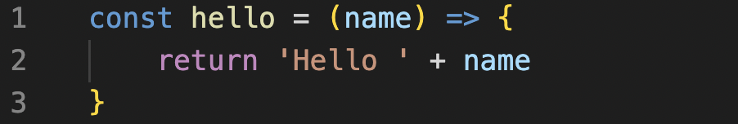
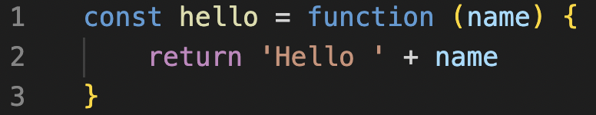
Eksempler
Vanlig:
Funksjon som en const
Gjør om til arrow:
Trenger ikke parantes rundt parameter dersom det kun er én
Trenger heller ikke krøllparantes rundt

Slide 30

Forslag til ting å se på videre:
Forsøk å bruke konseptene i dette kurset
Python:
Implementere en «simpel» algoritme
JavaScript:
.forEach
.map

